Slide 1
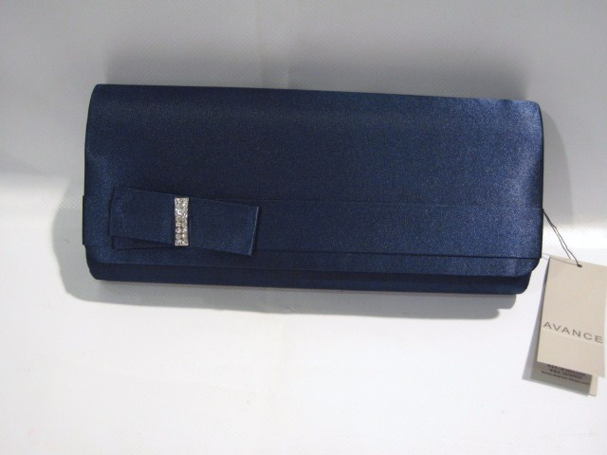
Art. 82121 € 34,00
Nero
Blu

Slide 2
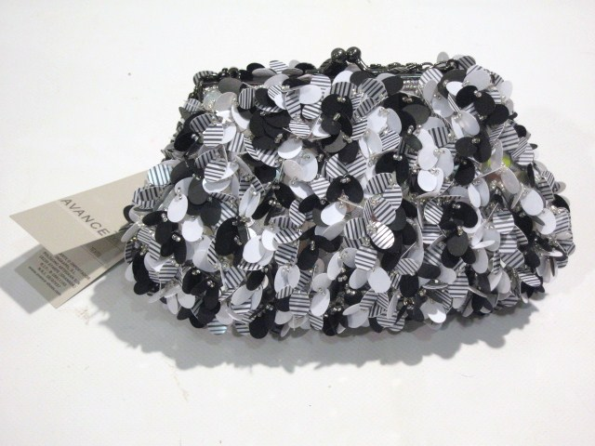
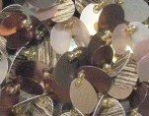
Art. 82094 € 50,40
Bronzo
Nero

Slide 3
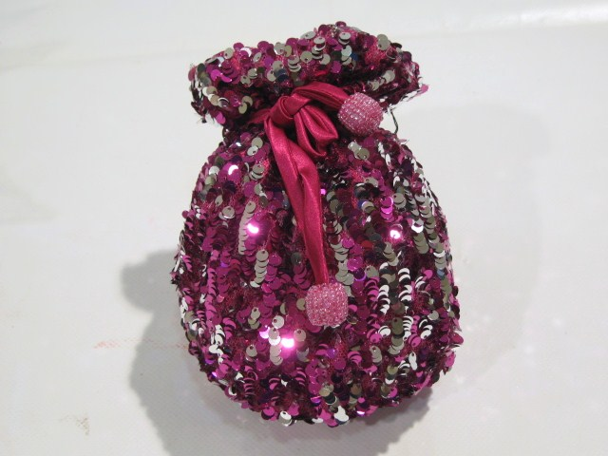
Fuxia
Art. 81875 € 24,00
Nero
Oro

Slide 4
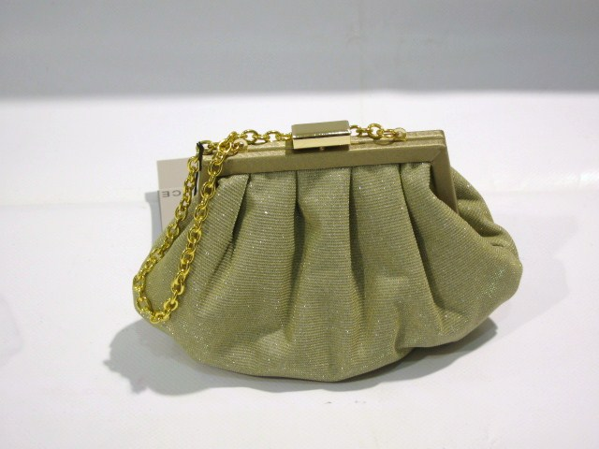
Oro
Argento
Art. 81877 € 38,00

Slide 5
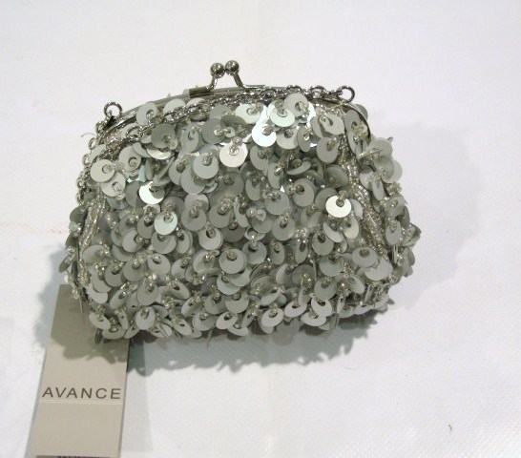
Argento
Oro
Art. 82104 € 54,00

Slide 6
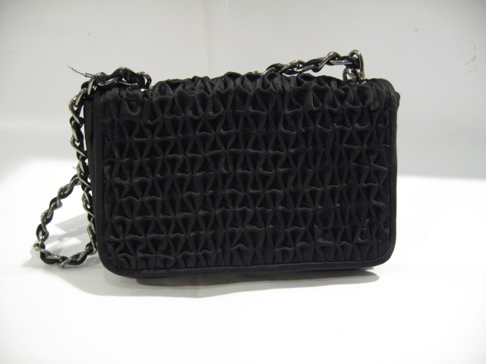
Art. 81878 € 37,00
Viola
Nero

Slide 7
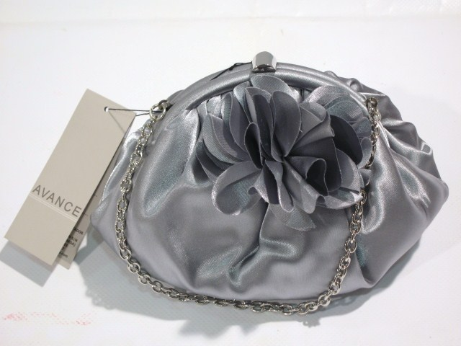
Viola
Nero
Grigio
Art. 81883 € 40,00

Slide 8
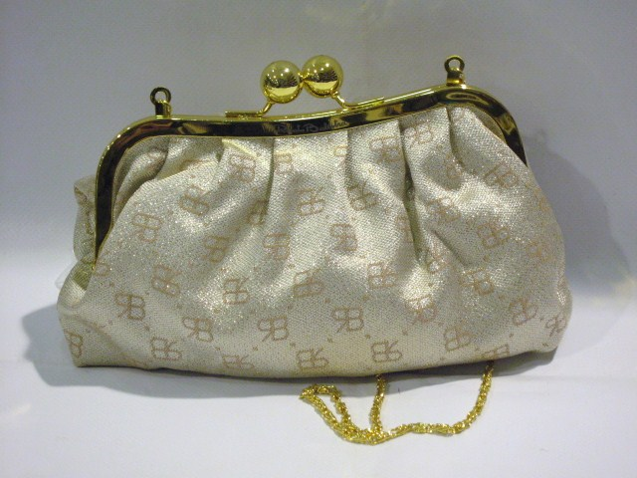
Art. 114-175 € 18,50
Nero
Oro

Slide 9
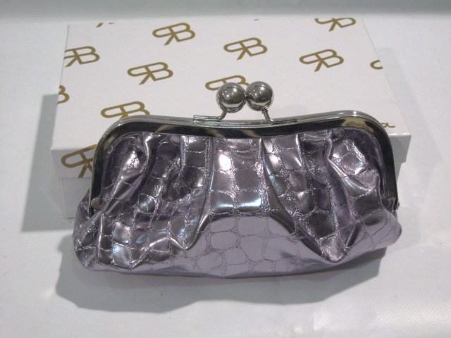
Art. 113-191 € 13,60
Grigio Sc.
Bronzo
Grigio
Oro

Slide 10
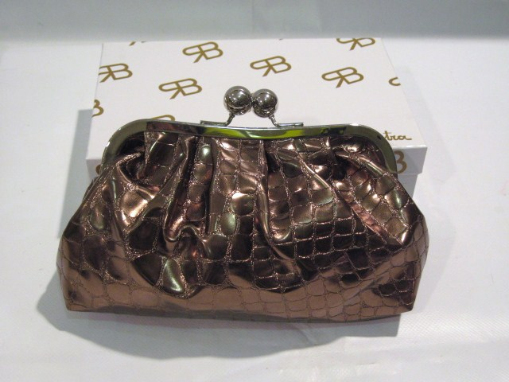
Art. 114-191 € 15,00
Grigio Sc.
Bronzo
Grigio
Oro

Slide 11
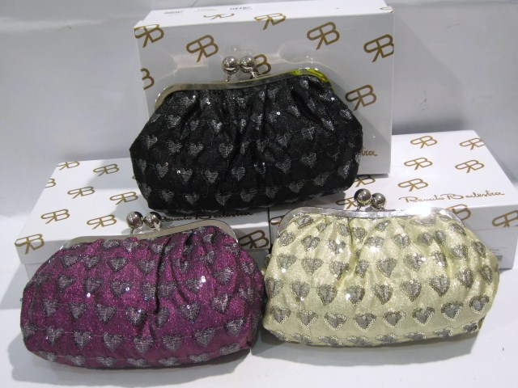
Art. 114-198G € 16,60
Col. Oro, Nero, Viola

Slide 12
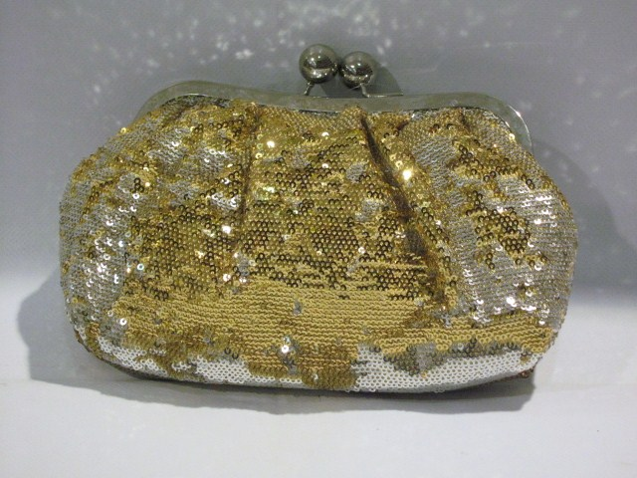
Art. 114-201 € 19,60
Oro
Viola
Blu
Nero

Slide 13
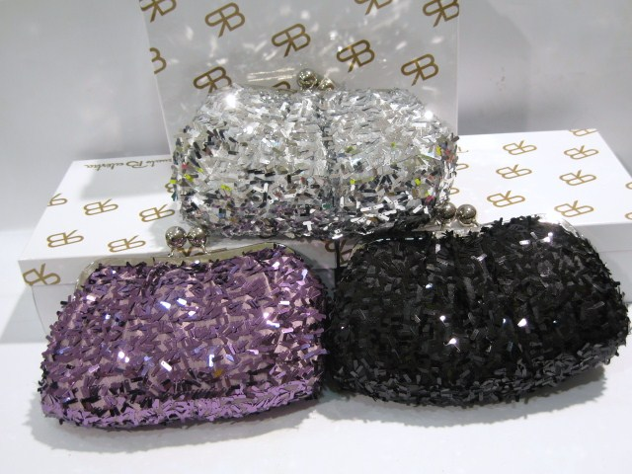
Art. 114-199G € 16,60
Col. Argento, Nero, Viola

Slide 14
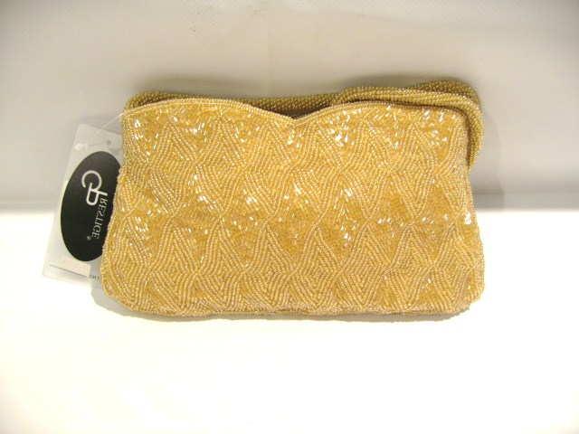
*
Art. 310/51 € 29,50

Slide 15
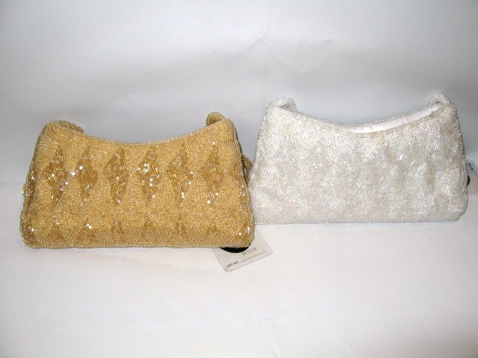
Art. 311/9 € 22,00
Col. Camel, Bianco

Slide 16
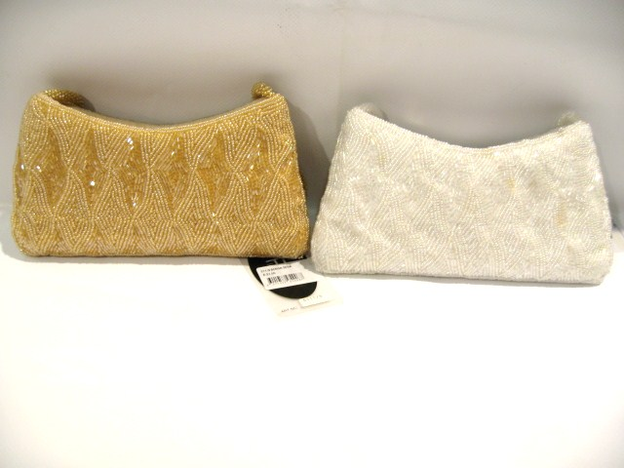
Art. 311/14 € 26,40
Col. Camel, Bianco

Slide 17
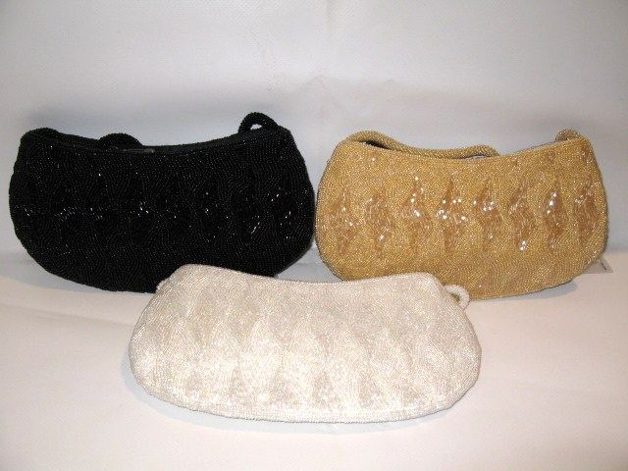
Art. 311/10 € 31,20
Col. Camel

Slide 18
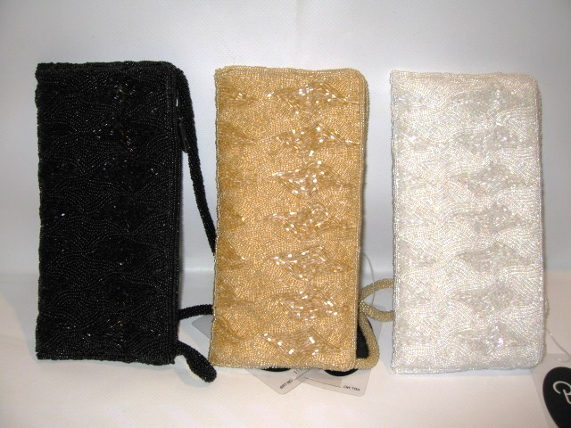
Art. 2376 € 22,00
Col. Camel, Bianco

Slide 19
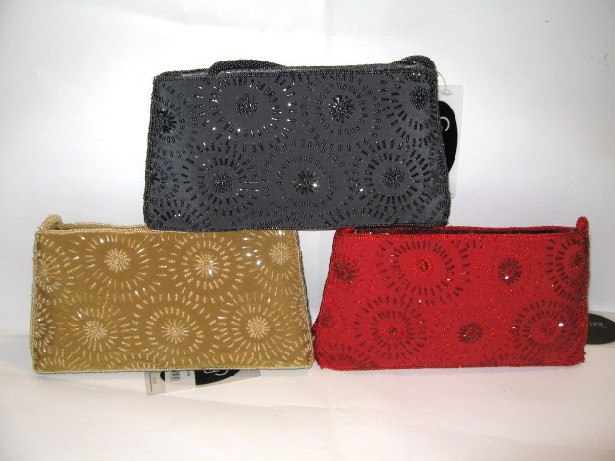
Art. 2395 € 19,20
Col. Nero, Camel, Rosso

Slide 20
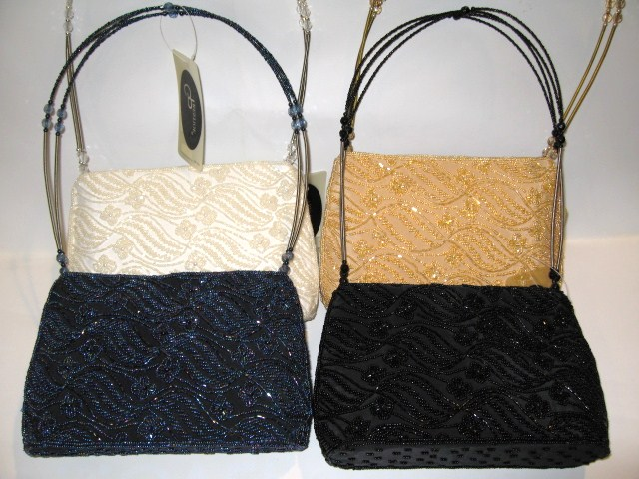
Art. 2402 € 30,80
Col. Camel, Bianco,Blu

Slide 21
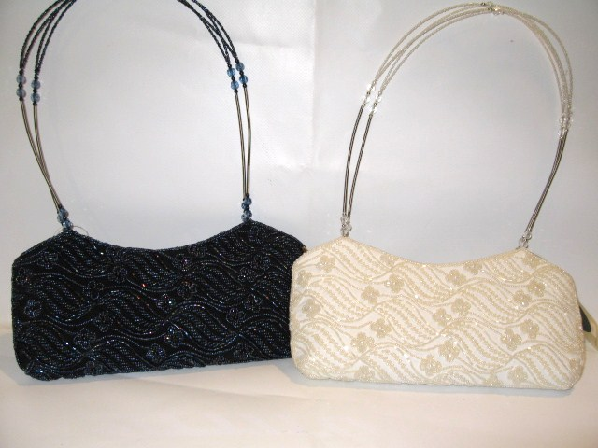
Art. 2403 € 32,00
Col. Blu, Bianco

Slide 22
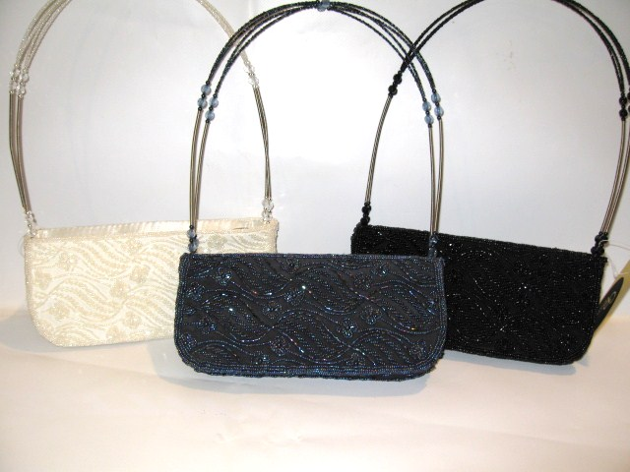
Art. 2404 € 30,80
Col. Blu, Bianco, Nero

Slide 23
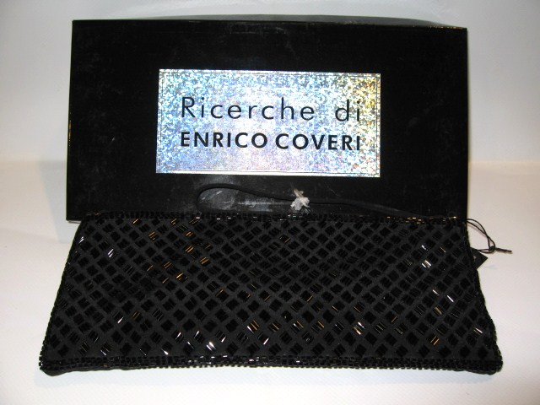
Art. 32384 € 32,00

Slide 24
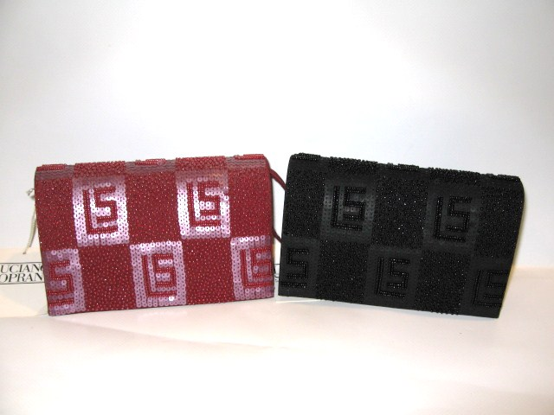
Art. SL 1160 € 32,00
Col. Bordeaux

Slide 25
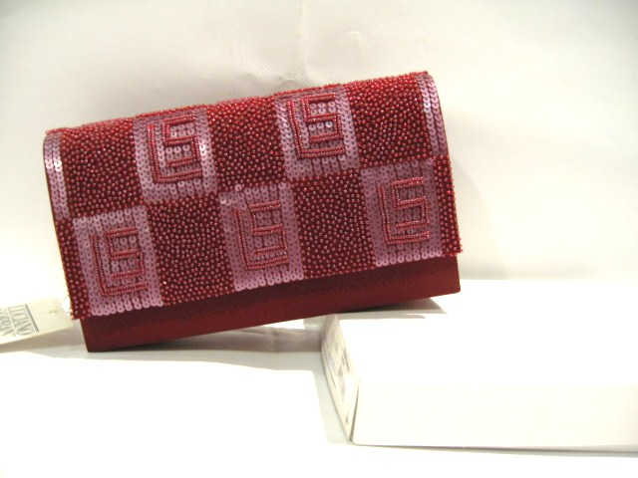
Art. SL 1162 € 28,80

Slide 26
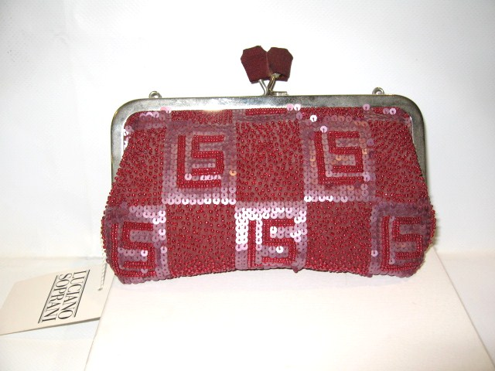
Art. SL 1164 € 36,80

Slide 27
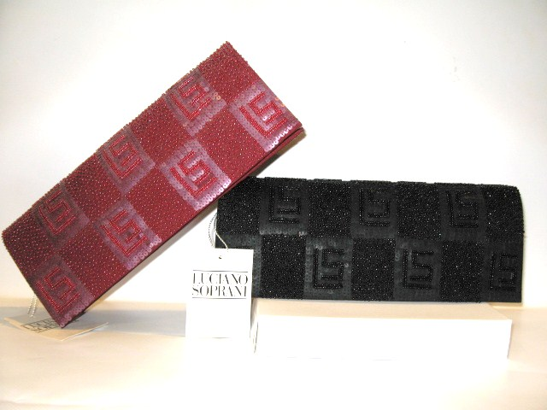
Art. SL 1165 € 32,00
Col. Nero, Bordeaux

Slide 28
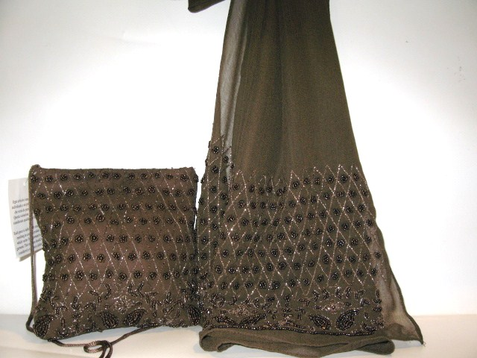
Art. 5001 € 16,80

Slide 29
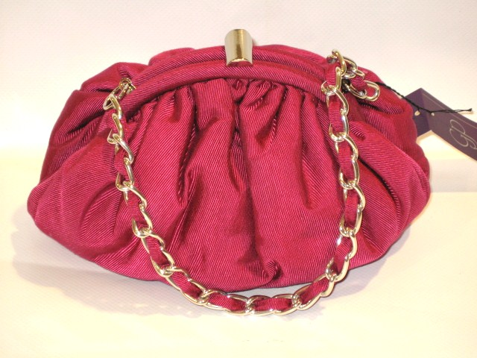
Art. 81525 € 33,60

Slide 30
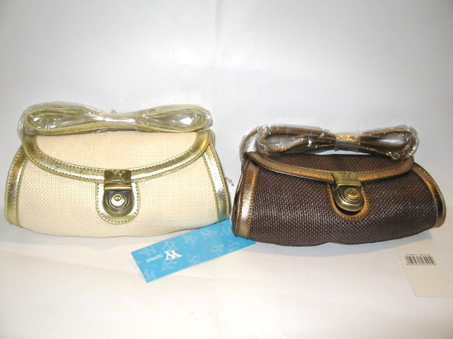
Art. YY 5071 € 26,20
Col. Beige, Bronzo

Slide 31
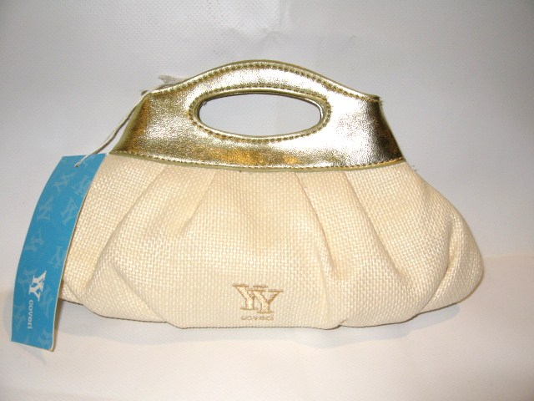
Art. YY 5072 € 21,60

Slide 32
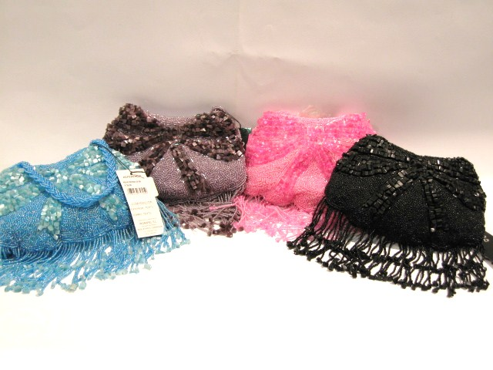
Art. 98545 € 30,40
Col. Azzurro, Viola, Rosa

Slide 33
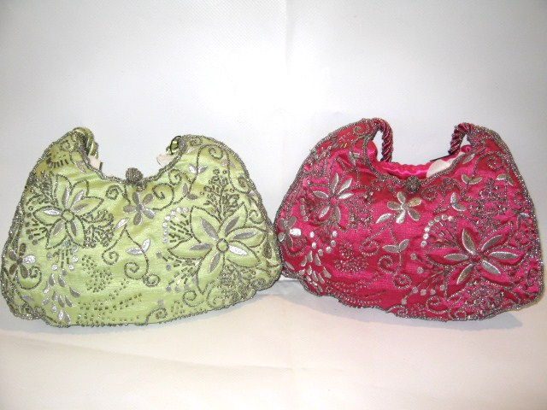
Art. 98554 € 21,60
Col. Fuxia, Verde

Slide 34
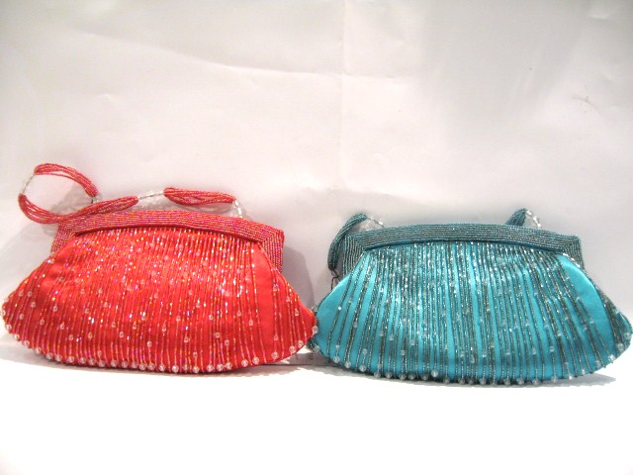
Art. 98480 € 19,70
Col. Rosso, Azzurro

Slide 35
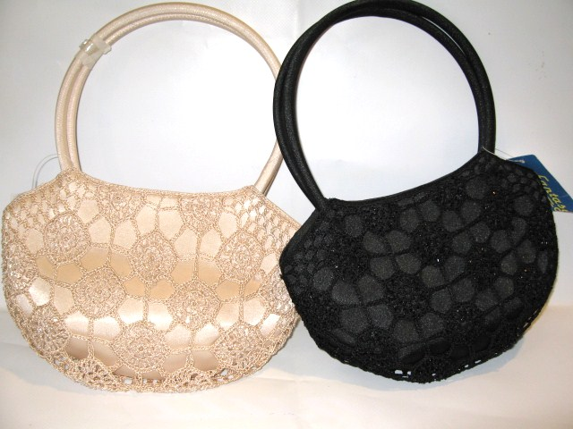
Art. 94547 € 17,60
Col. Beige, Nero

Slide 36
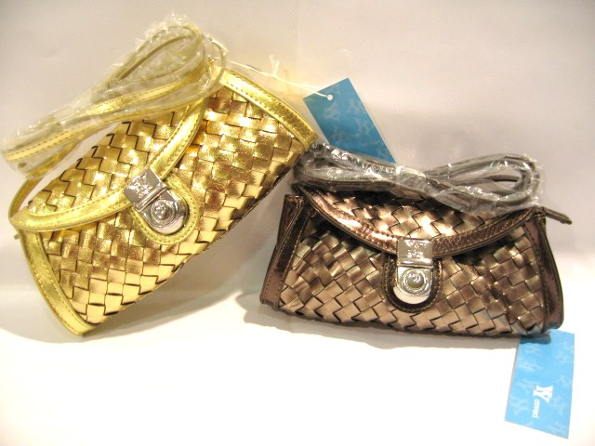
Art. YY 5062 € 30,50
Col. Oro, Bronzo

Slide 37
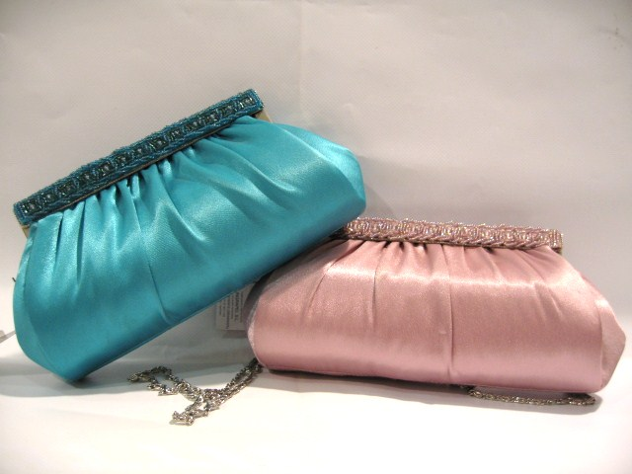
Art. 98363 € 19,50
Col. Azzurro, Rosa

Slide 38
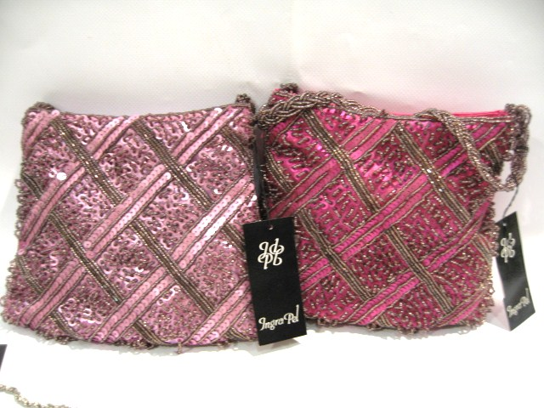
Art. 98561 € 16,40
Col. Rosa, Fuxia

Slide 39
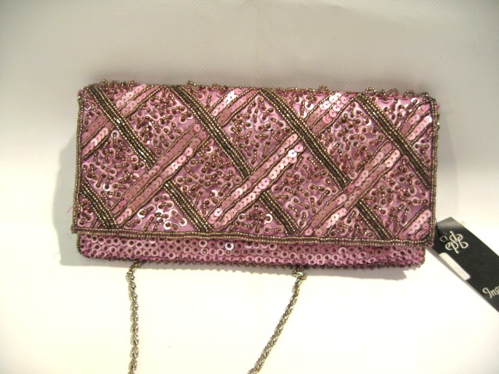
Art. 98560 € 26,40

Slide 40
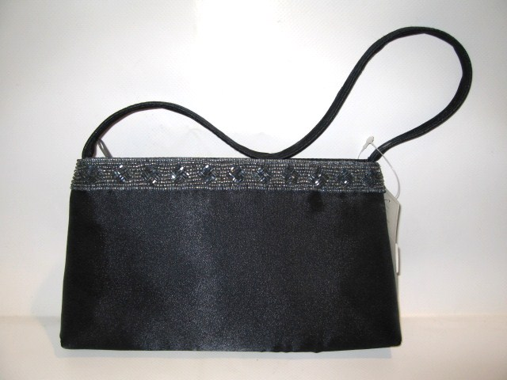
Art. 94708 € 14,40

Slide 41
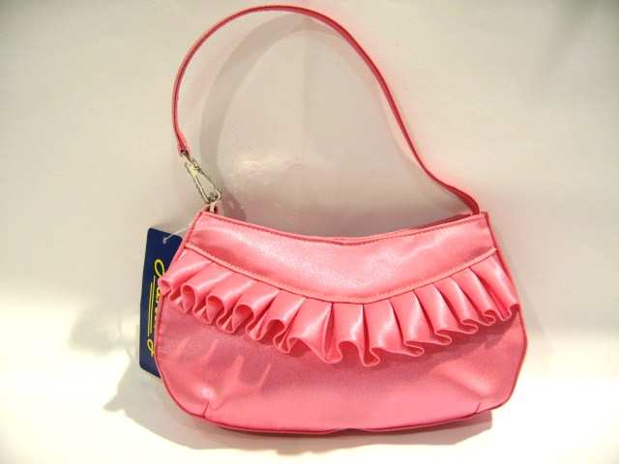
Art. 98381 € 21,60

Slide 42
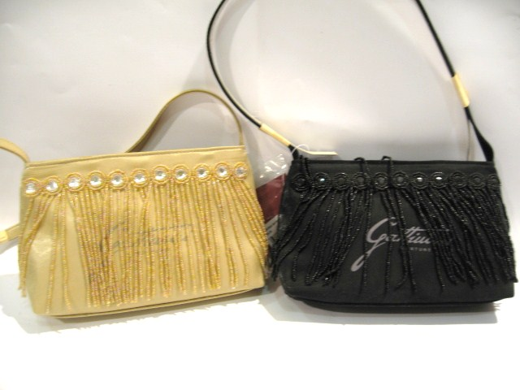
Art. GF 436 € 28,80
Col. Oro, Nero

Slide 43
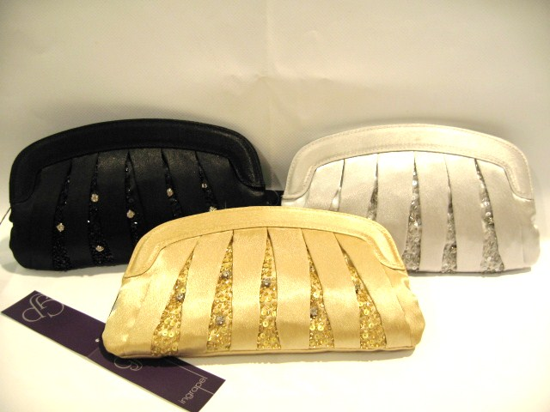
Art. 81031 € 31,80
Col. Nero, Oro, Argento

Slide 44
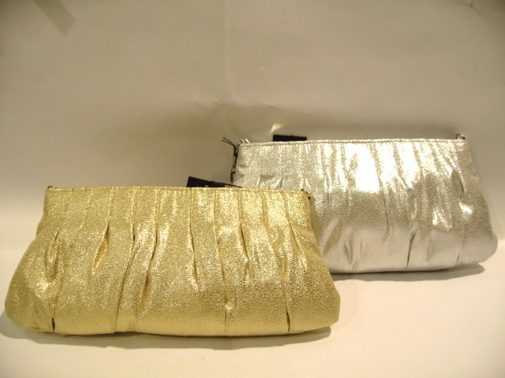
Art. 81107 € 29,60
Col. Oro

Slide 45
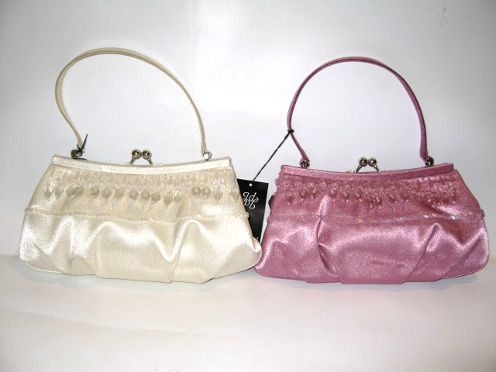
Art. 98372 € 16,40
Col. Rosa, Bianco

Slide 46
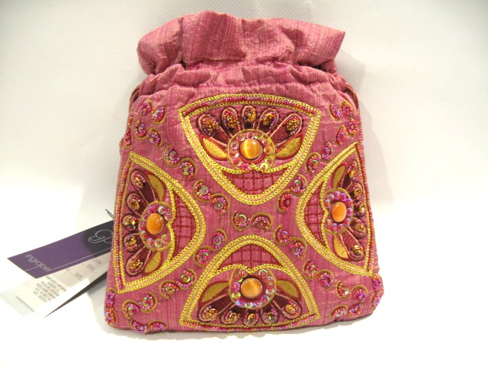
Art. 99616 € 20,80

Slide 47
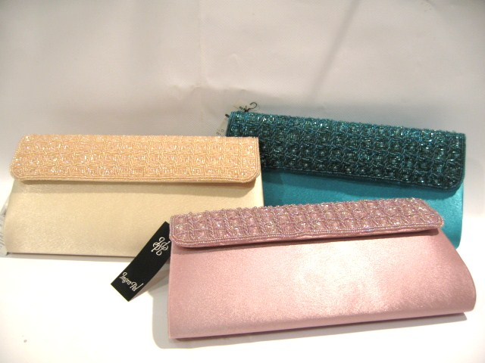
Art. 98362 € 22,40
Col. Beige, Azzurro, Rosa

Slide 48
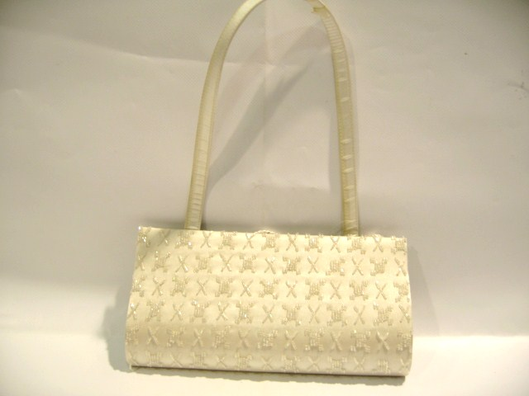
Art. 93479 € 16,80

Slide 49
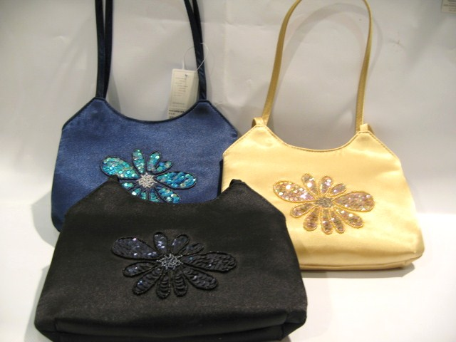
Art. 94483 € 11,80
Col. Blu, Nero, Beige

Slide 50
Art. 80988 € 26,00
Col. Oro, Grigio

Slide 51
Art. 80349 € 22,40
Col. Argento, Bianco

Slide 52
Art. YY 2444 € 33,60
Col. Bianco, Nero, Rosa

Slide 53
Art. SL 1726 € 20,00
Col. Beige, Verde

Slide 54
Art. SL 1724 € 20,00

Slide 55
Art. SL 1735 € 20,80
Col. Rossa, Blu

Slide 56
Art. 64211 € 17,20
Col. Bianco, Nero, Rosso, N/Multicolor

Slide 57
Art. 64212 € 18,40
Col. Bianco, Rosso, N/Multicolor

Slide 58
Art. 64213 € 20,80
Col. Nero, Bianco, Rosso,
N/Multicolor

Slide 59
Art. 94520 € 19,20

Slide 60
Art. 80231 € 27,60
Col. Nero, Bronzo

Slide 61
Art. 80233 € 24,00
Col. Nero, Bronzo

Slide 62
Art. 95748 € 22,80

Slide 63
Art. 80050 € 22,40
Col. Oro

Slide 64
Art. 96383 € 21,60

Slide 65
Art. 99600 € 17,60
Col. Nero, Viola, Rosso, Marrone

Slide 66
Art. 80823 € 16,70
Col. Viola, Marrone

Slide 67
Art. 99630 € 17,60
Col. Viola, Marrone, Nero

Slide 68
Art. 81524 € 28,80
Col. Argento, Oro

Slide 69
Art. 93545 € 16,80
Col. Beige, celeste

Slide 70
Art. 95082 € 14,40

Slide 71
Art. 81490 € 33,60
Col. Viola

Slide 72
Art. 80965 € 28,80
Col. Nero, Rosso

Slide 73
Art. 93559 € 13,20

Slide 74
Art. 95081 € 15,20
Col. Beige

Slide 75
Art. 42466 € 28,00

Slide 76
Art. 42467 € 30,40

Slide 77
Art. 42468 € 31,20

Slide 78
Art. EL 191 € 26,40
Col. Nero, Oro

Slide 79
Art. EL 192 € 23,20
Col. Oro, Nero

Slide 80
Art. 80270 € 19,60
Col. Nero, Beige

Slide 81
Art. 80350 € 24,00

Slide 82
Art. 80340 € 23,60
Col. Argento, Bronzo,Nero

Slide 83
Art. 80283 € 28,00
Col. Argento, Nero, Bronzo, Bianco

